Slide 1


BLS WEALTH
Data-driven
RESEARCH
May 11, 2026
αlpha PULSE | Weekly strategy
1Q26 First-Batch Earnings Checkpoint | สัญญาณแรกจากฤดูงบ … กำลังบอกอะไร
กำไรสุทธิไตรมาส 1 (สำหรับ 30% ของหุ้นใน BLS coverage) ออกมาสูงกว่าตลาดคาด 13.9% และสูงกว่าเราคาด 16%: รายได้จากบริการมือถือ–อินเทอร์เน็ต-ต้นทุนค่าโครงข่ายที่ลดลง ดีมานด์อิเล็กทรอนิกส์สำหรับ AI/data center ค่าการกลั่น-ส่วนต่างปิโตรฯ ที่ขยายตัว กำลังการผลิตไฟฟ้าใหม่และกำไรจากธุรกิจโรงไฟฟ้าต่างประเทศที่เพิ่มขึ้นของ GULF ยังคงเป็นแรงส่งสำคัญ
สัดส่วนของหุ้นที่กำไรออกมาสูงกว่าคาดเบื้องต้นอยู่ที่ 71% เทียบ 35% ในไตรมาสก่อน ขณะที่ สัดส่วนของหุ้นที่กำไรออกมาต่ำกว่าคาดอยู่ที่ 8% เทียบ 36% ในไตรมาสก่อน สำหรับกลุ่มที่กำไรดีกว่าคาด นำโดยกลุ่มแพ็คเกจจิ้ง SCGP สูงกว่าตลาดคาด 30.9%, กลุ่มวัสดุก่อสร้าง SCC 22.9%, กลุ่มปิโตรฯ PTTGC 21.5%, กลุ่มพลังงาน/โรงไฟฟ้า 19.9% โดย PTTEP, GPSC, GULF, กลุ่มอิเล็กทรอนิกส์ DELTA 16.2%, กลุ่มสื่อสาร 12.1%, กลุ่มธนาคาร 11.6% และกลุ่มการเงิน-ธุรกิจจำนำทะเบียน TIDLOR 15.4% (รายละเอียดหน้า 2)
กลุ่มวัฏจักรยังมีทิศทางกำไรแข็งแกร่งต่อเนื่อง หนุนจากราคาพลังงานยังอยู่ในระดับสูงในเดือนเม.ย.: กลุ่มโรงกลั่น-ปิโตรฯ ยังคาดเห็นกำไรเติบโตดีต่อ หลังค่าการกลั่น GRM เฉลี่ยเดือนเม.ย. อยู่ที่ราว $30 ต่อ bbl (+441% YoY, +344% QoQ) ขณะที่ ส่วนต่างปิโตรฯ HDPE เฉลี่ยเดือนเม.ย. อยู่ที่ $557 ต่อตัน (+53% YoY, +72% QoQ)
การบริโภคโดยรวมยังทรงตัวได้ในเดือนเม.ย. หนุนจากแรงซื้อกักตุนสินค้า การปรับราคาขายขึ้น แรงซื้อเครื่องปรับอากาศ และฐานต่ำ แต่ผลกระทบจากกำลังซื้ออ่อนแออาจเริ่มรุนแรงขึ้นในปลายไตรมาส 2 และเห็นชัดเจนในครึ่งหลัง: ตัวเลขยอดขายสาขาเดิม (SSSG) กลุ่มค้าปลีกกลับมา +1% ในเดือนเม.ย. แรงหนุนจากการปรับราคาสินค้าวัสดุก่อสร้างขึ้น โดยสินค้าที่มีต้นทุนเชื่อมโยงราคาพลังงาน เช่น เหล็ก ท่อพีวีซี สี ปรับราคาขายขึ้นราว 10-15% ยอดขายเครื่องปรับอากาศเร่งตัวในช่วงอากาศร้อน (คิดเป็นสัดส่วนราว 10% ของยอดขาย) และแรงซื้อกักตุนสินค้าจากความกังวลราคาขายปรับขึ้นช่วยหนุนยอดขาย ประกอบกับฐานต่ำในปีก่อนจากผลกระทบของแผ่นดินไหวปลายเดือนมี.ค. 2025 หนุน SSSG ของกลุ่มค้าปลีกวัสดุก่อสร้างกลับมา +1% ในเดือนเม.ย. โดย GLOBAL +2%, DOHOME +4%, HMPRO +2%
ขณะที่ SSSG กลุ่มค้าปลีกสินค้าอุปโภคบริโภค (grocery) ค่อนข้างทรงตัว CPALL +1%, Makro +1% และ Lotus’s ทรงตัว สำหรับกลุ่มที่ยังคงเห็นการเติบโตต่อเนื่องได้แก่ กลุ่มค้าปลีกสินค้า IT ประเมินยอดขายเติบโตราว 7-9% สำหรับ COM7 และ ADVICE ราว 11-12% ในเดือนเม.ย. สำหรับห้างสรรพสินค้า ประเมินยอดขายผู้เช่าเติบโตราว 5% ในเดือนเม.ย.
การท่องเที่ยวเริ่มโดนกระทบจากสงคราม: จำนวนนักท่องเที่ยวอยู่ราว 2.4 ล้านคนในเดือนเม.ย. ลดลง 7% YoY ความต้องการเดินทางเริ่มอ่อนตัวลงอย่างมีนัยสำคัญ โดยสายการบินทยอยลดเที่ยวบิน โดย Thai AirAsia ปรับลดเส้นทางบินภูมิภาค 26 เส้นทาง ขณะที่ Thai AirAsia X ยกเลิกเที่ยวบินไปเซี่ยงไฮ้และริยาด และลดความถี่ในเส้นทางโตเกียว โอซาก้า และเดลี ด้าน Thai Airways ประกาศยกเลิก/ลดเที่ยวบินมากกว่า 46 เที่ยวตั้งแต่เดือนพ.ค. 2026 จากต้นทุนน้ำมันที่สูงและ load factor อ่อนตัว ทั้งนี้ คาดกดดันแนวโน้มธุรกิจสนามบิน AOT หลังสัดส่วนผู้โดยสารจากสายการบิน Thai Airways และ Thai AirAsia รวมกันคิดเป็น 73% ของผู้โดยสารทั้งหมดของ AOT ในปี 2025 ขณะที่ การเก็บค่าธรรมเนียมขาออกนักท่องเที่ยว 1,000 บาท อาจเป็นความเสี่ยงเพิ่มเติม ทั้งนี้ ตัวเลขผู้โดยสารรวมสนามบิน AOT -1% YoY และจำนวนเที่ยวบินลดลง -0.6% YoY ในเดือนเม.ย. และมีความเสี่ยงอ่อนแอต่อเนื่อง เราคาดจำนวนนักท่องเที่ยวลดลงเหลือ 30.4 ล้านราย (ลดลง 5% YoY) ในปี 2026 จาก 33.0 ล้านคนในปี 2025 จากผลกระทบของสงคราม
ขณะที่กลุ่มโรงแรมให้ภาพสอดคล้องกัน ประเมินตัวเลขรายได้เฉลี่ยต่อห้องพักที่เปิดให้บริการ RevPAR (Revenue Per Available Room) ในเดือนเม.ย. หดตัวราว -2% สำหรับ AWC, CENTEL, MINT ขณะที่ ERW ทรงตัว และมีแนวโน้มอ่อนแอต่อเนื่อง
SET target: 1550
Weekly PULSE:
Fundamental picks
หุ้น | ปัจจัยหนุน
CPN | กำไรผันผวนต่ำจากโครงสร้างรายได้ที่พึ่งพาค่าเช่า (87% ของรายได้) มีความสามารถส่งผ่านต้นทุนได้-ความเสี่ยงจากต้นทุนค่าไฟจำกัด ยอดขายผู้เช่าคาดโตต่อ ประเมิน +5% YoY ในเดือนเม.ย. คาดผลตอบแทนเงินปันผลปี 2026 สูง ~4.0%
COM7 | ความต้องการสินค้า IT ยังคงแข็งแกร่ง ประเมินยอดขายเติบโตราว 7-9% YoY ในเดือนเม.ย. คาดผลตอบแทนเงินปันผลปี 2026 สูง ~4.7%
KTB | ธุรกิจบริหารความมั่งคั่ง-กำไรจากเงินลงทุนเติบโตแข็งแกร่งในไตรมาส 1 หนุนรายได้ไม่ใช่ดอกเบี้ยโต 29% YoY และ 29% QoQ (มากกว่าเราคาด 46%) ความเสี่ยงเครดิตต่ำ-สัดส่วนสำรองสูงถึง 201% สิ้นเดือนมี.ค. 2026 รองรับความเสี่ยงเศรษฐกิจในอนาคต คาดผลตอบแทนเงินปันผลปี 2026 สูง ~6.9%
Wealth Research
พิริยพล คงวาณิช
นักกลยุทธ์/ผู้จัดการกองทุน/
นักวิเคราะห์การลงทุนปัจจัยพื้นฐานด้านหลักทรัพย์
Piriyapon.kon@bualuang.co.th
+66 2 618 1333
อิทธิ สุตัณฑวิบูลย์
ผู้ช่วยนักวิเคราะห์
Notes:
10 ตัวหลักแรก แต่ละช่วง มีตัวไหนบ้าง แต่ละรอบ list มา --- ค่อยเติม ตัวใหม่เข้ามา >>> infra + financial >>> เข้าหุ้น top 10, + essential sector / infra . ict bank /
Manufact + earnings ฟื้น >>>> เทียบ 3 วงจร

Slide 2

αlpha PULSE |
Weekly strategy
BLS WEALTH
กำไรสุทธิไตรมาส 1 ออกมาสูงกว่าตลาดคาด 13.9% (สำหรับ 30% ของหุ้นใน BLS coverage)
อุตสาหกรรม | หุ้นกำไรสูงกว่าตลาดคาด | รายละเอียด
กลุ่มแพ็คเกจจิ้ง | SCGP +30.9% | หลังกำไรจากธุรกิจ Recycle และกำไรพิเศษที่มากกว่าคาด ภาพรวมธุรกิจบรรจุภัณฑ์ครบวงจร (IPB) [รวมถึง Fajar] ฟื้นตัว คาดผลการดำเนินงานธุรกิจบรรจุภัณฑ์ครบวงจรและธุรกิจเยื่อและกระดาษดีขึ้น YoY ใน 2Q26 หนุนจากปริมาณขายที่เพิ่มขึ้น, ราคาขายที่สูงขึ้น, และต้นทุนวัตถุดิบที่ลดลง ผลกระทบจากสงครามยังจำกัด แม้ต้นทุนค่าขนส่งและต้นทุนถ่านหินสูงขึ้น แต่บริษัทฯ ได้เพิ่มสัดส่วนการใช้เชื้อเพลิงทางเลือกอย่างต่อเนื่อง
กลุ่มวัสดุก่อสร้าง | SCC +22.9% | หลังค่าใช้จ่ายต่ำกว่าคาด และกำไรพิเศษสูงกว่าคาด ภาพรวมฟื้นตัวจากทุกธุรกิจทั้งวัสดุก่อสร้าง ปิโตรฯ และแพ็คเกจจิ้ง ขณะที่ ราคาปูนที่สูงขึ้น ต้นทุนลดลง หนุนธุรกิจวัสดุก่อสร้าง ปริมาณขาย และส่วนต่างปิโตรฯ ขยายตัวช่วยหนุนธุรกิจปิโตรฯ อุปสงค์ธุรกิจปูนซีเมนต์มีแนวโน้มเติบโตต่อเนื่องในปีนี้ทั้งในไทย (โครงการสาธารณูปโภคของภาครัฐ) และ ASEAN นำโดยเวียดนามและกัมพูชา
กลุ่มปิโตรฯ | PTTGC +21.5% | ภาพรวมเห็นการขยายตัวทั้งจากปริมาณขาย ส่วนต่างปิโตรฯ และค่าการกลั่น แนวโน้มส่วนต่างราคาปิโตรเคมีทรงตัวอยู่ในระดับสูงต่อเนื่องในปี 2026 หนุนโดยภาวะอุปทานตึงตัว เนื่องจากการ Force Majeure/การลดกำลังการผลิตของผู้ผลิตจำนวนมาก (ขาดแคลนวัตถุดิบ) รวมทั้งโรงงานขนาดใหญ่หลายแห่งได้รับความเสียหายจากการถูกโจมตี ณ ปัจจุบัน กำลังการผลิตราว 20% ของกำลังการผลิตทั่วโลกถูกกระทบจากสงคราม
กลุ่มพลังงาน/โรงไฟฟ้า | +19.9% | PTTEP จากราคาพลังงานสูงกว่าคาด และ GPSC GULF จากกำไรพิเศษ แนวโน้มกำไร PTTEP ไตรมาส 2 คาดเติบโต YoY และ QoQ หนุนจากปริมาณขายปิโตรเลียมและราคาขายเฉลี่ยที่สูงขึ้น โรงไฟฟ้าขนาดใหญ่ IPP อย่าง GULF คาดยังคงเติบโตได้ YoY กำลังการผลิตใหม่หนุน ขณะที่ โรงไฟฟ้าขนาดเล็ก SPP อย่าง GPSC อาจเริ่มโดนกดดันจากต้นทุนราคาก๊าซธรรมชาติเหลว (LNG) ที่สูงขึ้น ผลกระทบจากสงคราม
กลุ่มอิเล็กทรอนิกส์ | DELTA +16.2% | หลังยอดขายยังแข็งแกร่ง อัตรากำไรสูงกว่าคาด ดีมานด์อิเล็กทรอนิกส์สำหรับ AI/data center คาดยังแข็งแกร่งหนุนกำไรไตรมาส 2 โตทั้ง YoY และ QoQ
กลุ่มสื่อสาร | +12.1% | ADVANC-TRUE Mobile blended ARPU 4-5% YoY ในไตรมาส 1 ต้นทุน ขณะที่ ต้นทุนค่าโครงข่ายลดลง แนวโน้มไตรมาส 2 ยังคาดโตดีต่อเนื่อง
กลุ่มธนาคาร | +11.6% | รายได้ที่ไม่ใช่ดอกเบี้ยที่สูงกว่าคาด และค่าใช้จ่ายในการดำเนินงานที่ต่ำกว่าคาด แนวโน้มในไตรมาส 2 อาจยังถูกกดดันจากส่วนต่างอัตราดอกเบี้ย (NIM) ที่หดตัว ธนาคารที่มีธุรกิจบริหารความมั่งคั่ง (wealth management) แข็งแกร่ง คาดว่าจะช่วยหนุนรายได้ค่าธรรมเนียม และจำกัด downside ของกำไรได้มากกว่าในช่วงเศรษฐกิจในประเทศโตต่ำ
กลุ่มการเงิน-ธุรกิจจำนำทะเบียน | TIDLOR +15.4% | หลังค่าใช้จ่ายสำรองหนี้สูญ (credit cost) ต่ำคาด สะท้อนคุณภาพสินเชื่อยังควบคุมได้ แต่ผลกระทบจากสงครามต่อเศรษฐกิจฐานรากอาจเริ่มเห็นในไตรมาส 2
Source: Bualuang Research
Notes:
10 ตัวหลักแรก แต่ละช่วง มีตัวไหนบ้าง แต่ละรอบ list มา --- ค่อยเติม ตัวใหม่เข้ามา >>> infra + financial >>> เข้าหุ้น top 10, + essential sector / infra . ict bank /
Manufact + earnings ฟื้น >>>> เทียบ 3 วงจร

Slide 3
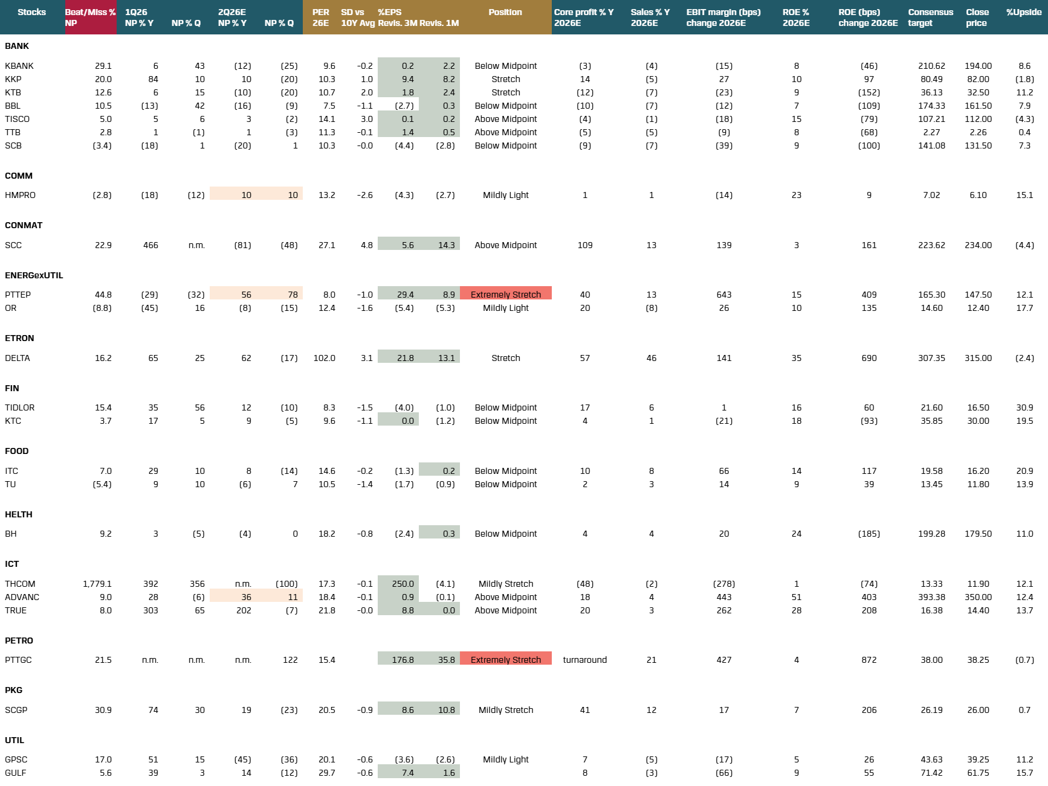
αlpha PULSE |
Weekly strategy
BLS WEALTH
สรุป กำไรสุทธิไตรมาส 1
Source: Bualuang Research
Notes:
10 ตัวหลักแรก แต่ละช่วง มีตัวไหนบ้าง แต่ละรอบ list มา --- ค่อยเติม ตัวใหม่เข้ามา >>> infra + financial >>> เข้าหุ้น top 10, + essential sector / infra . ict bank /
Manufact + earnings ฟื้น >>>> เทียบ 3 วงจร

Slide 4

BLS WEALTH
Data-driven
RESEARCH
Bualuang Securities Public Company Limited
DISCLAIMER
BUALUANG SECURITIES PUBLIC COMPANY LIMITED (BLS) is a subsidiary of BANGKOK BANK PUBLIC COMPANY LIMITED (BBL). This document is produced based upon sources believed to be reliable but their accuracy, completeness or correctness is not guaranteed. The statements or expressions of opinion herein were arrived at after due and careful consideration to use as information for investment. Expressions of opinion contained herein are subject to change without notice. This document is not, and should not be construed as, an offer or the solicitation of an offer to buy or sell any securities. The use of any information shall be at the sole discretion and risk of the user.
BUALUANG SECURITIES PUBLIC COMPANY LIMITED MAY BE IN RELATIONSHIPS WITH THE SECURITIES IN THIS REPORT. “Opinions, projections and other information contained in this report are based upon sources believed to be accurate including the draft prospectus, but no responsibility is accepted for any loss occasioned by reliance placed upon the contents hereof. Bualuang Securities Public Company Limited may from time to time perform investment, advisory or other services for companies mentioned in this report, as well as dealing (as principal or otherwise) in, or otherwise being interested in, any securities mentioned herein, This report does not constitute a solicitation to buy or sell any securities”. Investors should carefully read details in the prospectus before making investment decision.
BUALUANG SECURITIES PUBLIC COMPANY LIMITED MAY ACT AS MARKET MAKER AND ISSUER OF DWs, AND ISSUER OF STRUCTURED NOTES ON THESE SECURITIES. The company may prepare the research reports on those underlying securities. Investors should carefully read the details of the derivative warrants and structured notes in the prospectus before making investment decisions.
BUALUANG SECURITIES PUBLIC COMPANY LIMITED IS OR MAY BE AN UNDERWRITER/CO-UNDERWRITER/JOINT LEAD IN RESPECT OF THE INITIAL PUBLIC OFFERING (IPO) OF SECURITIES.
Financial Advisor | Lead underwriter/ Underwriter/ Co-underwriter
CG Rating
Score Range | Score Range | Description
90 – 100 |  | Excellent
80 – 89 |  | Very Good
70 – 79 |  | Good
60 – 69 |  | Satisfactory
50 – 59 |  | Pass
Below 50 | No logo given | N/A
Thailand's Private Sector Collective Action Coalition Against Corruption programme (Thai CAC) under Thai Institute of Directors
companies that have declared their intention to join CAC, and
companies certified by CAC.

Slide 5
BLS WEALTH
Data-driven
RESEARCH
CORPORATE GOVERNANCE REPORT DISCLAIMER
This research report was prepared by Bualuang Securities Public Company Limited and refers to research prepared by Morgan Stanley. Morgan Stanley does not warrant or guarantee the accuracy or completeness of its research reports. Morgan Stanley reserves copyright and other proprietary rights in the material reproduced in this report. Morgan Stanley is under no obligation to inform Bualuang Securities or you if the views or information referred to or reproduced in this research report change.
Corporate Governance Report disclaimer
The disclosure of the survey result of the Thai Institute of Directors Association (IOD) regarding corporate governance is made pursuant to the policy of the Office of the Securities and Exchange Commission. The IOD survey is based on the information of a company listed on the Stock Exchange of Thailand and the Market for Alternative Investment disclosed to the public and able to be accessed by a general public investor. The result, therefore, is from the perspective of a third party. It is not an evaluation of operation and is not based on inside information.
The survey result is as of the date appearing in the Corporate Governance Report of Thai Listed Companies. As a result, the survey result may be changed after that date. Bualuang Securities Public Company Limited neither confirms nor certifies the accuracy of such survey results.
“Disclaimer: The disclosure of the Anti-Corruption Progress Indicators of a listed company on the Stock Exchange of Thailand, which is assessed by the relevant institution as disclosed by the Office of the Securities and Exchange Commission, is made in order to comply with the policy and sustainable development plan for the listed companies. The relevant institution made this assessment based on the information received from the listed company, as stipulated in the form for the assessment of Anti-corruption, which refers to the Annual Registration Statement (Form 56-1), Annual Report (Form 56-2), or other relevant documents or reports of such listed company. The assessment result is therefore made from the perspective of a third party. It is not an assessment of operation and is not based on any inside information. Since this assessment is only the assessment result as of the date appearing in the assessment result, it may be changed after that date or when there is any change to the relevant information. Nevertheless, Bualuang Securities Public Company Limited neither confirms, verifies, nor certifies the accuracy and completeness of the assessment result.”
BUALUANG RESEARCH – RECOMMENDATION FRAMEWORK
STOCK RECOMMENDATIONS
BUY: Expected positive total returns of 15% or more over the next 12 months.
HOLD: Expected total returns of between -15% and +15% over the next 12 months.
SELL: Expected negative total returns of 15% or more over the next 12 months.
TRADING BUY: Expected positive total returns of 15% or more over the next 3 months.
SECTOR RECOMMENDATIONS
OVERWEIGHT: The industry, as defined by the analyst's coverage universe, is expected to outperform the relevant primary market index over the next 12 months.
NEUTRAL: The industry, as defined by the analyst's coverage universe, is expected to perform in line with the relevant primary market index over the next 12 months.
UNDERWEIGHT: The industry, as defined by the analyst's coverage universe, is expected to underperform the relevant primary market index over the next 12 months.

